Slide 1


Kiberbiztonsági szakértő
2026.03.17-18., Radics Tamás

Slide 2
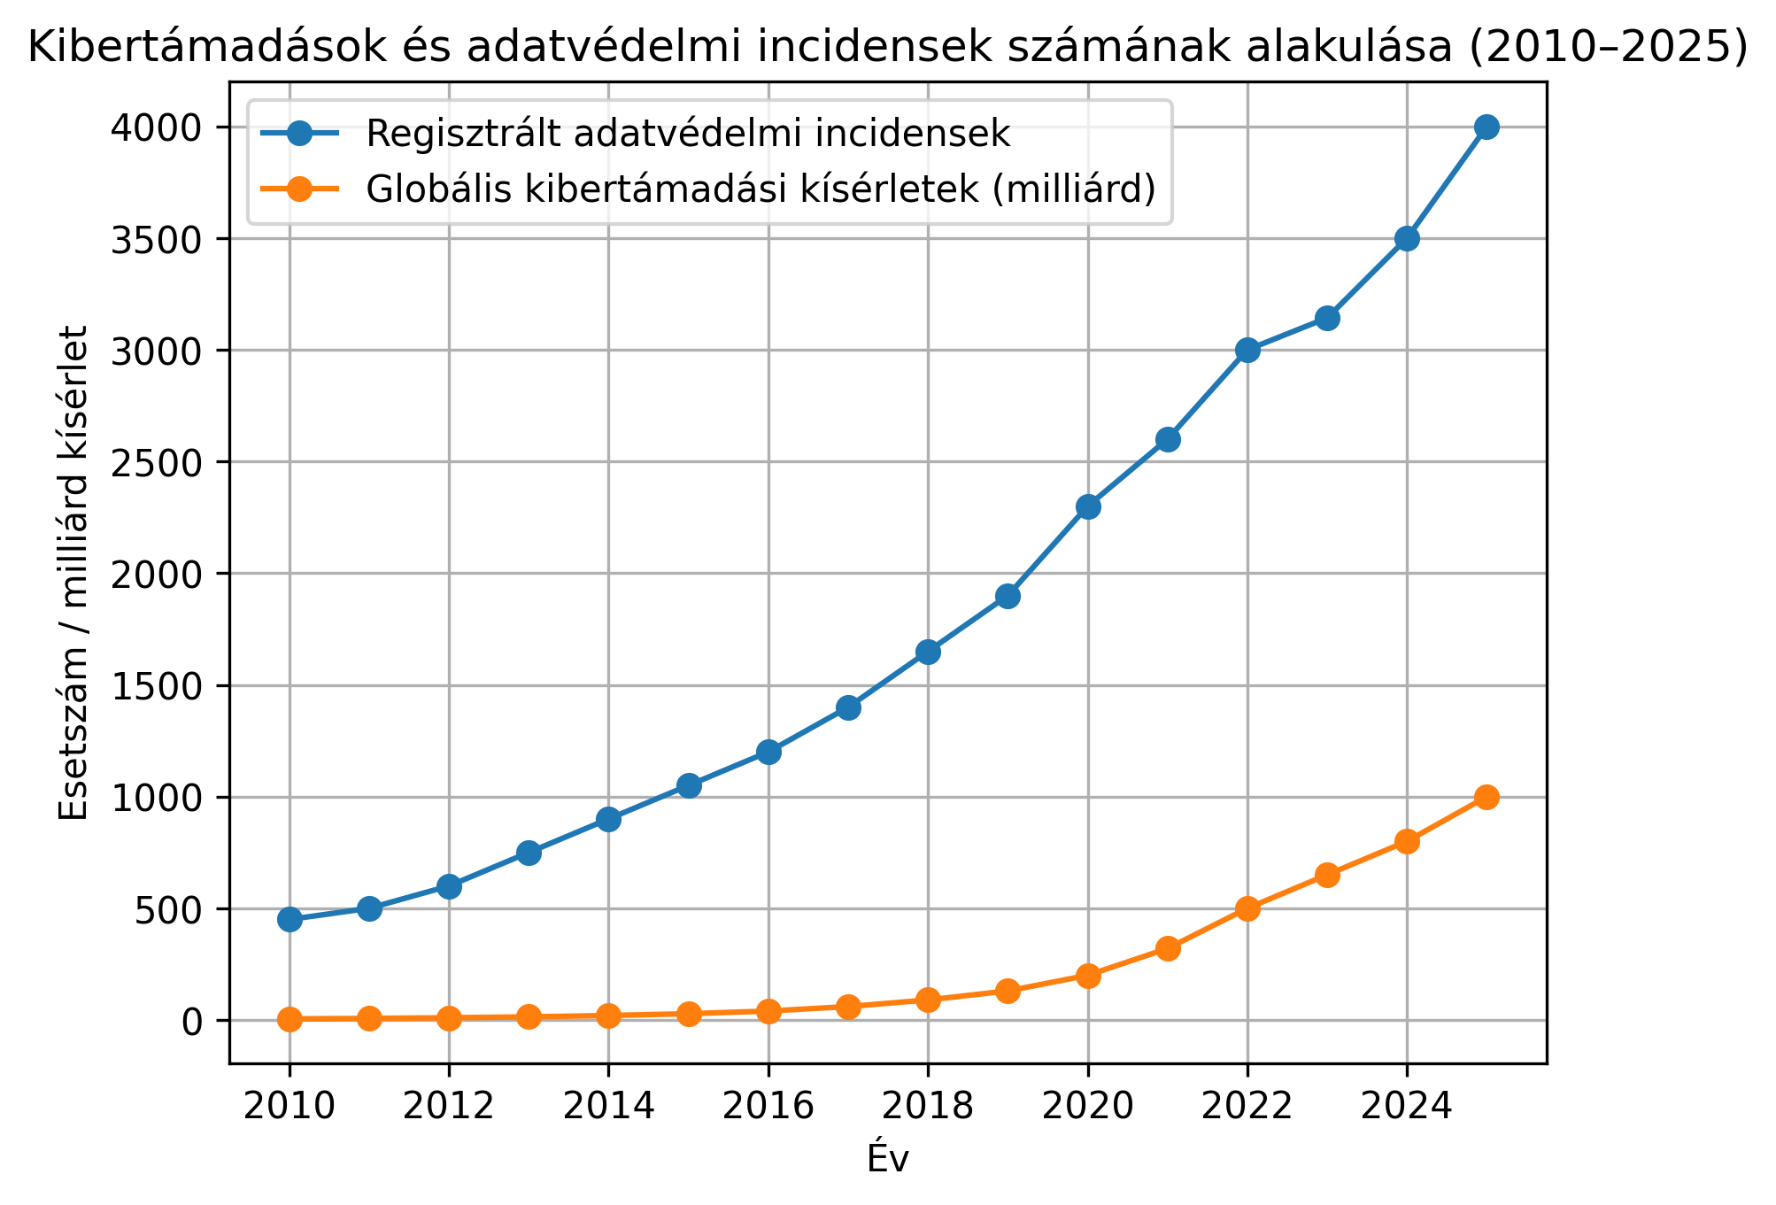
Kibertámadás statisztika
A globális kibertámadási kísérlet azt jelenti, hogy egy támadási tevékenységet nem egy konkrét személy vagy szervezet ellen irányítanak, hanem világszerte, tömegesen próbálkoznak vele.
Bárkit elérhet, akinek a rendszere elérhető az interneten.

Slide 3
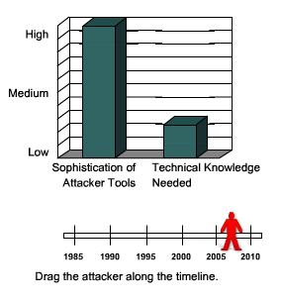
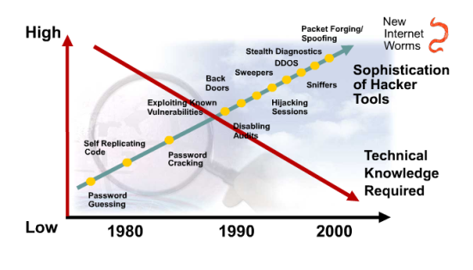
Támadóeszközök kifinomultsága

Slide 4

Mit kapnak a fiatalok a modul végeztével?
Megértés: veszélyek, eszközök és adatok védelme
Kompetencia: adathalászat és sebezhetőségek felismerése
Feladatprofil: elemzés, védelem és tanácsadás (szakember)
Önreflexió: saját erősségeink és gyengeségeink felismerése (logika, "nyomozó érzék")

Slide 5
Miért fontos a kiberbiztonság?
A digitális átalakulás támadási felületeket teremt. Szükségünk van „digitális védelmezőkre”.
Célpontok
Védelem
Status Quo
Egyre több a kibertámadás különböző intézmények ellen.
Szükségesség
A „vak” fogyasztástól elinduljunk a megértés felé.
Motiváció
Biztos munkalehetőség és vonzó fizetés.

Slide 6
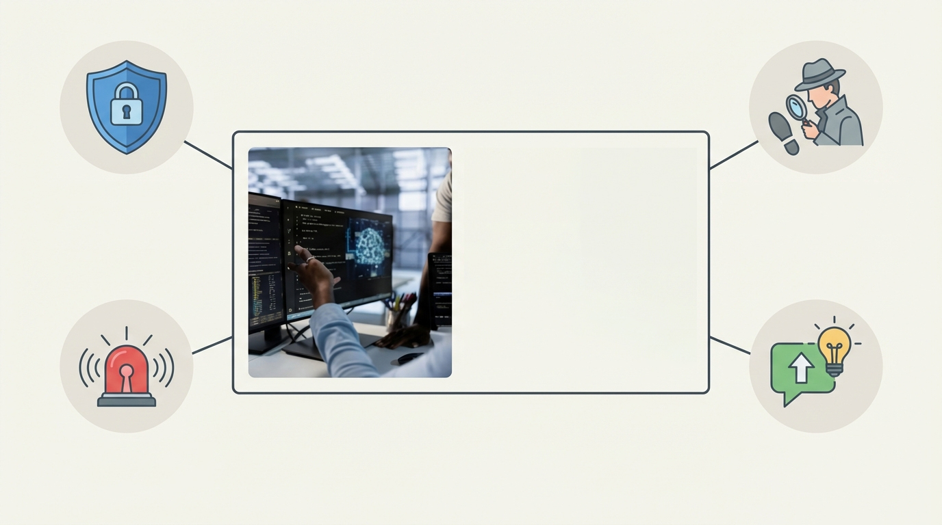
Mivel foglalkozik egy kibervédelmi szakember?
Munkakör:
Kiberbiztonsági szakértő
Nem egyszerűen "hacker vadászok", hanem biztonsági rendszerek tervezői.
Etikus hekkelés
Sebezhetőségvizsgálat
Törvényszéki vizsgálatok
Támadáselemzés
Oktatás
Rendszervédelem
(tűzfalak, vírusvédelem)
Sebezhetőségvizsgálat
(behatolás ellenőrzés)
Támadáselemzés
(törvényszéki vizsgálatok)
Személyes képzések
(elővigyázatossági tréning)

Slide 7

Mi a helyzet Magyarországon?
SZJ szakmák (Informatika rendszer- és alkalmazás-üzemeltető technikus)
Önálló kiberbiztonsági képzések: Óbudai Egyetem, Nemzeti Közszolgálati Egyetem, … ?
Legtöbb mérnök-informatikus MSc és BProf képzésen belül kötelező tantárgyként vagy specializációként megjelennek IT biztonsághoz kötődő kurzusok.
Érdemes (vagy éppen kötelező) nemzetközi ipari tanúsítványokat (CompTIA+, Cisco, …) szerezni.

Slide 8
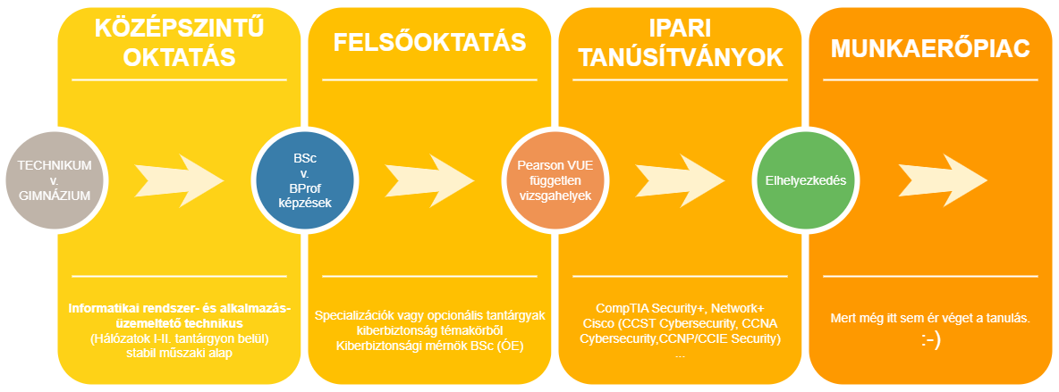
Hogyan lehetek kiberbiztonsági szakember?
Fontos:
Tanúsítványok (CompTIA Security+, Network+, Cisco minősítések, …)

Slide 9
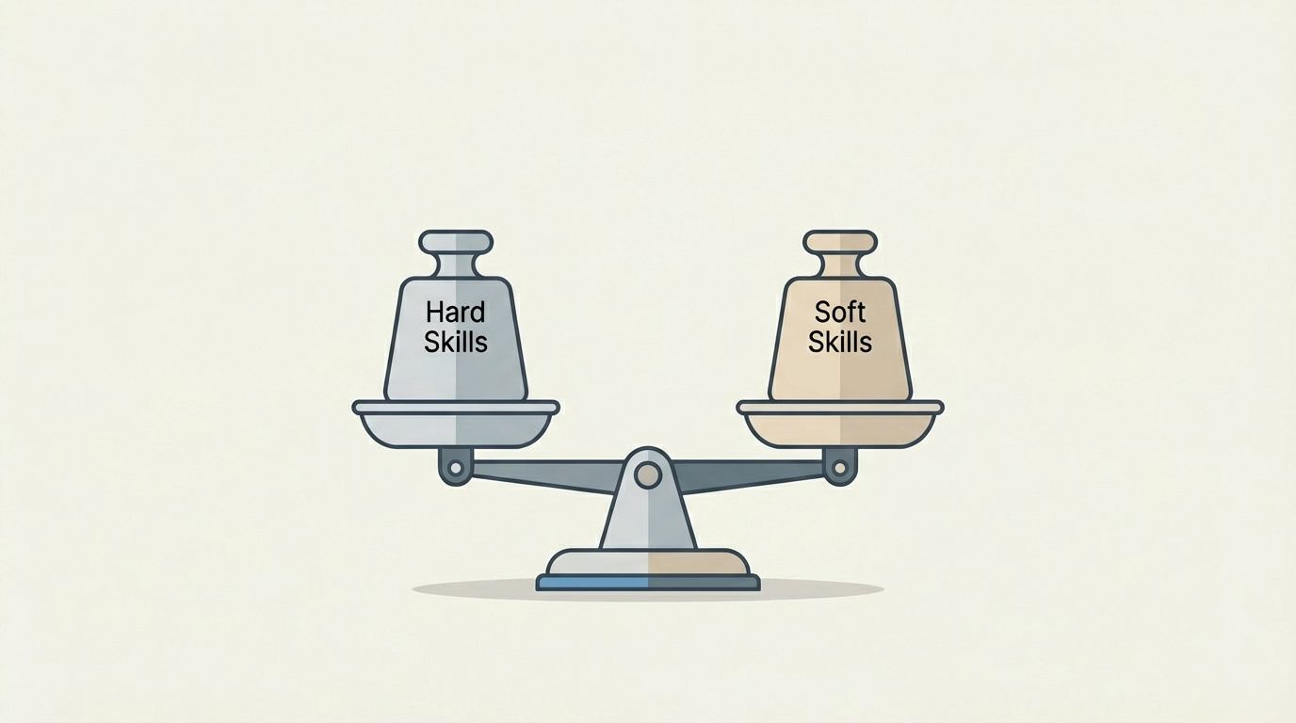
Kompetenciaprofil
Probléma-megoldás (logika)
Diszkréció
(bizalom)
Kommunikáció
(magyarázó képesség)
Etika
(felelősség)
Operációs rendszerek (Linux/Windows)
Hálózati technológia
Titkosítás
Kódolás
(Java, Python)

Slide 10
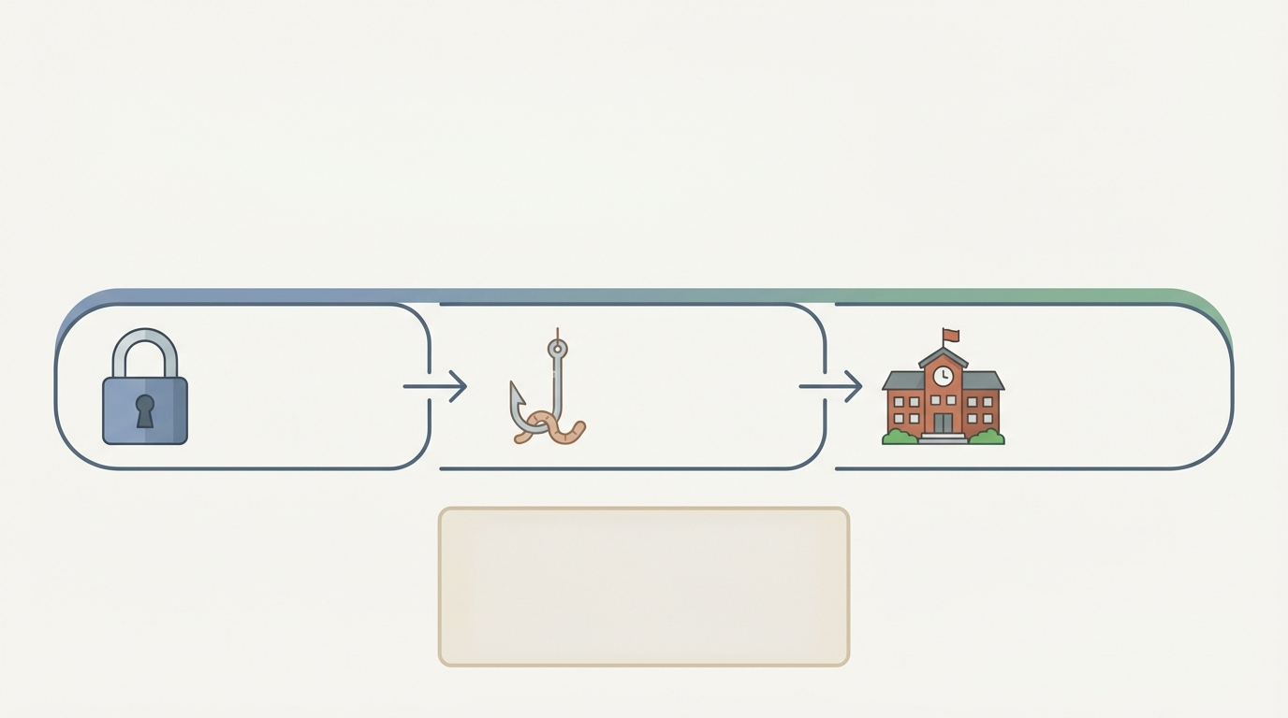
Orientációs (workshop) témakörök
Modul 1:
Jelszavak
Kihívás & technika
Modul 2: Phishing
Felismerés & pszichológia
Modul 3: Rizikóelemzés
Mennyire sebezhető egy iskolai napod?
Bevezető szcenárió:
„Elveszted a telefonod az iskolában. Mi baj lehet belőle és mit kell tenned?”

Slide 11
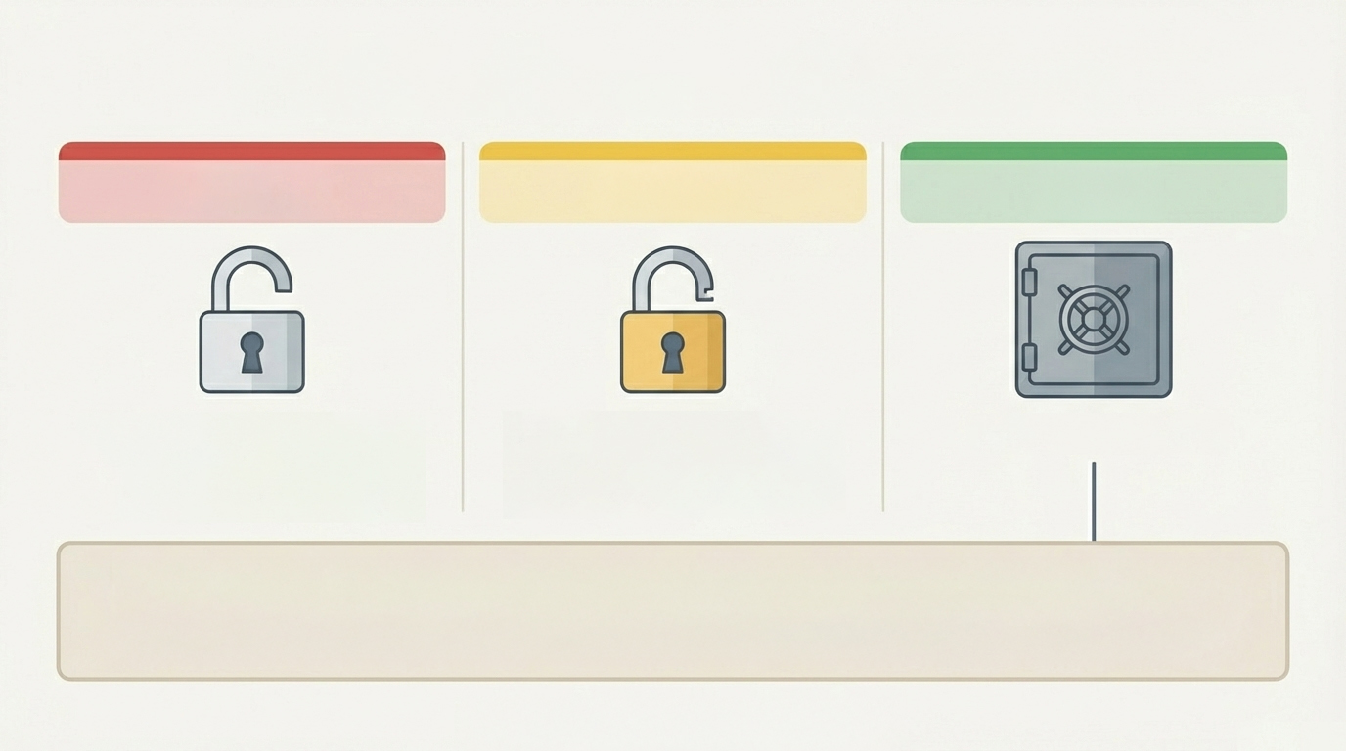
A jelszó-kihívás
Gyenge
Közepes
Erős
123456, hallo123, asdfgh (túl rövid, tipikus minta)
Mnemonika módszer
Bala2026, BuksiKutya12, (szavak, felismerhető minták)
Ötlet: „My most favourite spy is James Bond 007!“ →
Passwort: Mmfs@JB007!

Slide 12
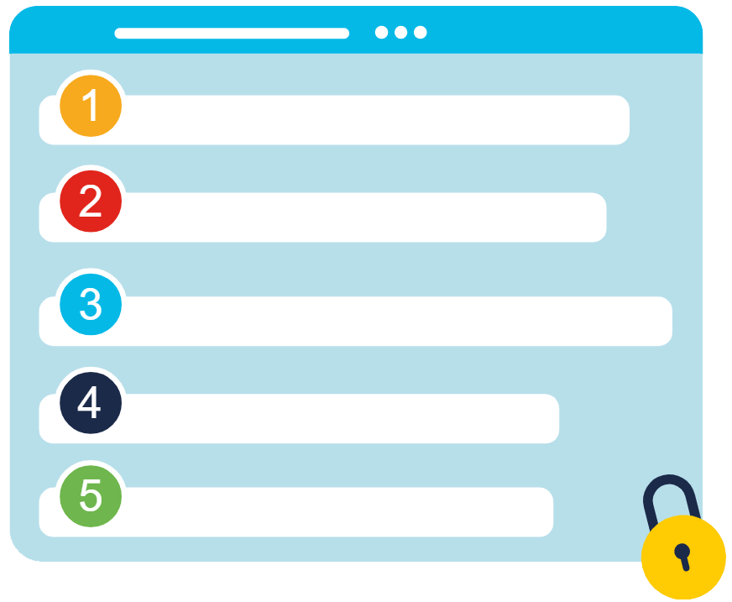
Erős jelszavak
Ne használjunk szótári szavakat, neveket.
Ne használjunk szótári szavakat helyesírási hibákkal.
Használjunk speciális karaktereket. ! @ # % ^ * & ()
Ne használjuk felhasználó vagy számítógép nevét.
Használjunk 10 karakternél hosszabb jelszavakat.

Slide 13
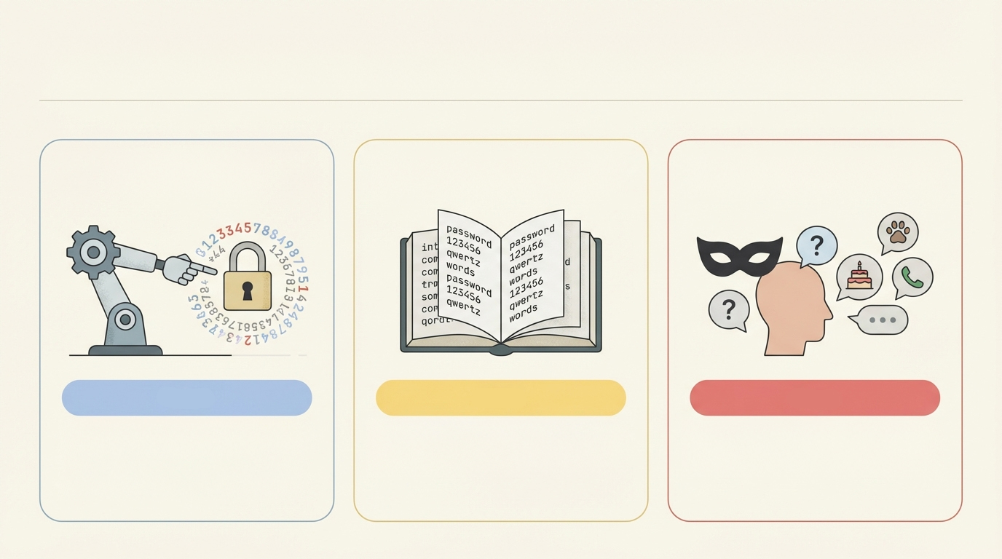
Jelszótámadási módszerek
Brute Force
Szótár alapú
Social Engineering
Emberi gyengeségek: átverés, hobbi, kisállat, születésnap, …
Számítógép minden kombinációt kipróbál
Szólistákat és gyakori jelszavakat használnak.

Slide 14
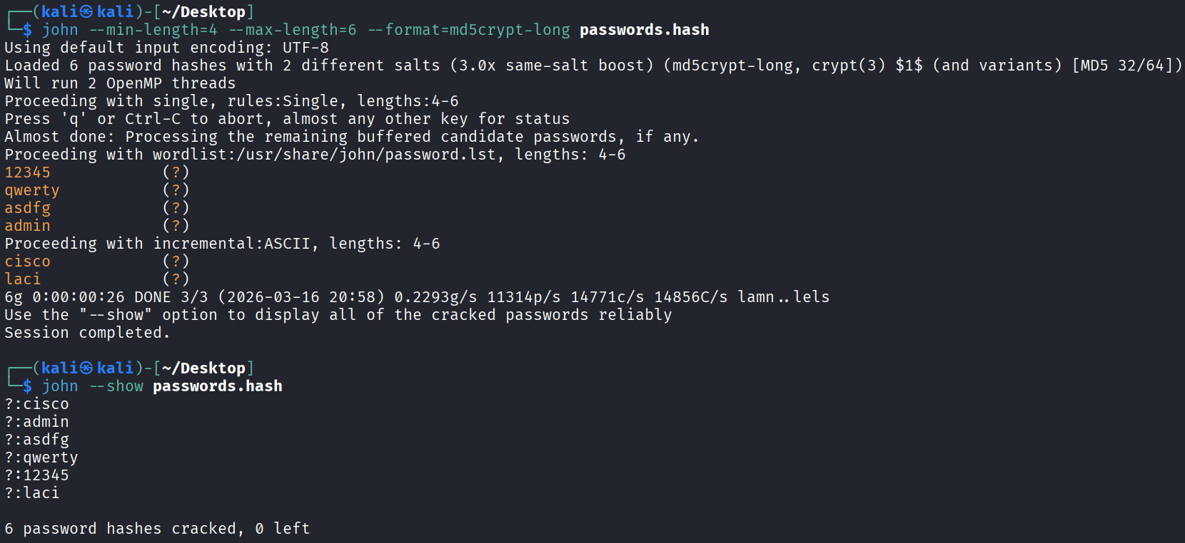
Demonstráció: Johnny the Ripper

Slide 15
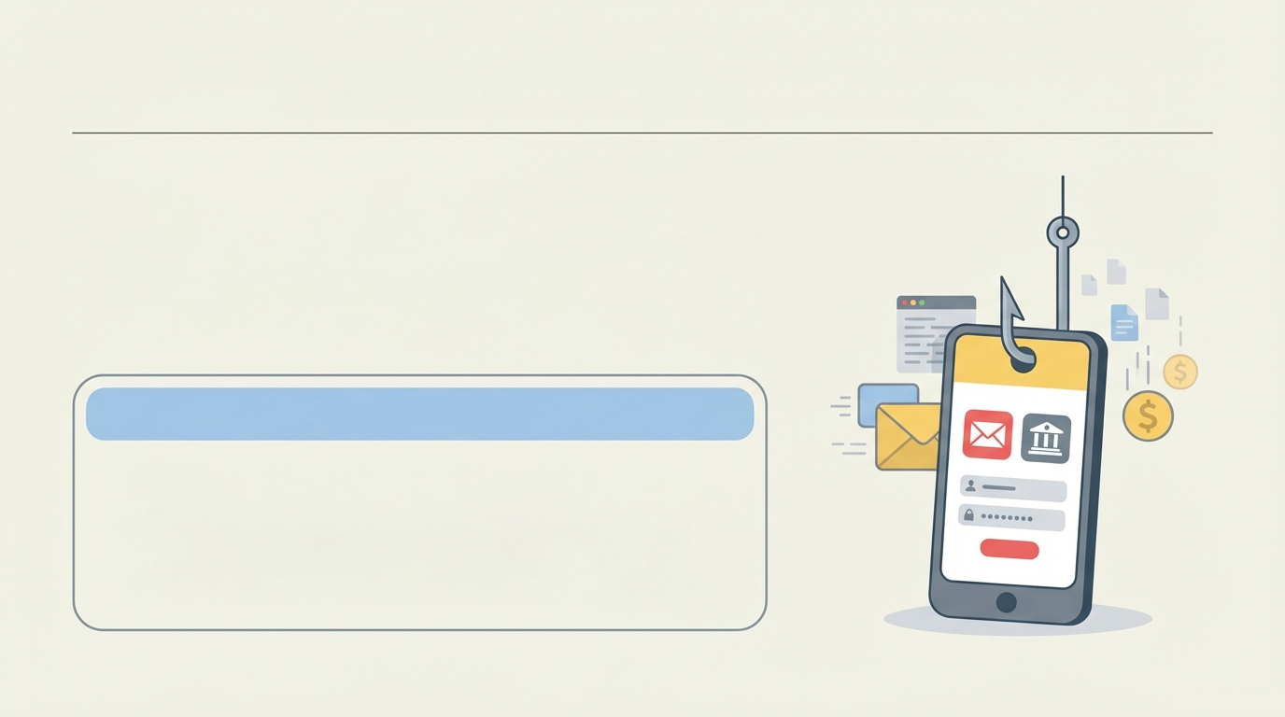
Phishing & Social Engineering
Koncepció: Az ember, mint "biztonsági rés„, a leggyengébb láncszem.
Módszer: Megtévesztés, célja adat- vagy pénzlopás.
Valós példák
Csomagküldő SMS („Csomagod beragadt…“)
Spotify / Netflix / … hamis emailek (Fake-Mails)
Nyereményjátékok („Nyertél! …“)
„Új szám“ - üzenetek
https://nki.gov.hu/it-biztonsag/tanacsok/igy-ismerhetjuk-fel-a-gyanus-linkeket/
https://www.youtube.com/watch?v=xiSYI7zdF5I

Slide 16
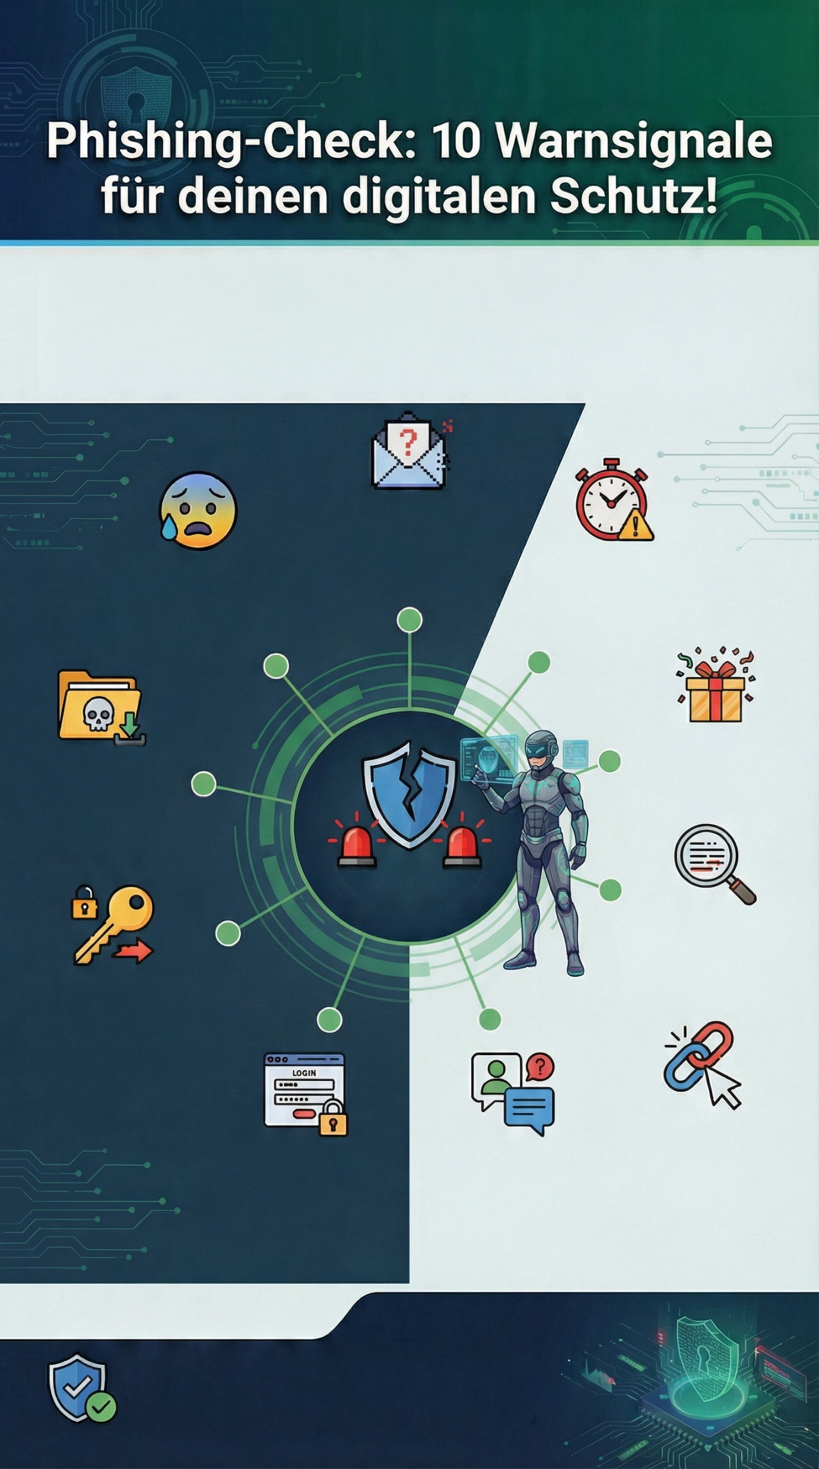
Mi a helyzet Magyarországon?
10. Érzelmekre alapozás
A csalók félelmet ("biztonsági riasztás", "fiók felfüggesztve") vagy kíváncsiságot ("nézd meg, ki van a képen!") használják, hogy gondolatlanul kattints.
2. Nyomásgyakorlás
(„Azonnal kattintani!“)
Ez mesterséges sürgősséget teremt, például azzal a fenyegetéssel, hogy 2 óra múlva törli a fiókodat, ha nem lépsz.
1. Szokatlan feladó
Az e-mail cím szokatlan
vagy a név nem illik
a hivatalos szolgálatba (pl. "support@amazon-security.net"
helyette a "amazon.de")
9. Ismeretlen csatolmányok
Idegenektől származó PDF vagy ZIP fájlok tartalmazhatnak kártevőt, amely kémkedik vagy lezárják az eszközödet.
3. Meglepetés nyeremény
Nyertél iPhone-t vagy PS5-öt, vagy egyéb eszközt, pedig nem vettél részt nyereményjátékon? Ez szinte mindig csapda.
8. Azonnali jelszómódosítás szükséges
Egy üzenet arra kér, hogy változtasd meg a jelszavadat egy hozzád küldött linken keresztül. Jobb, ha közvetlenül megnyitod a hivatalos alkalmazást vagy weboldalt.
4. Nyelvhelyességi hibák
Megbízható cégek ellenőrizik az üzeneteiket. Sok hiba, furcsa nyelvtan vagy hiányzó ékezetek automatikus fordítási eszközöket jeleznek.
5. Ismeretlen link
Mielőtt kattintasz: Húzd az egeret a link fölé (vagy nyomd le a telefonon), hogy lásd a valódi célcímet – gyakran egy teljesen idegen oldalra vezet.
7. Idegen bejelentkezési oldal
Az oldal úgy néz ki, mint az Instagram vagy a TikTok, de a webcím hibás (pl. "instagra-login.xyz").
6. Üzenet „barátoktól“ új számról
"Szia anya/apa/barát/…, a mobilom elromlott, ez az új számom." Légy gyanakvó, ha azonnal pénzt vagy kódot kérnek.

Slide 17
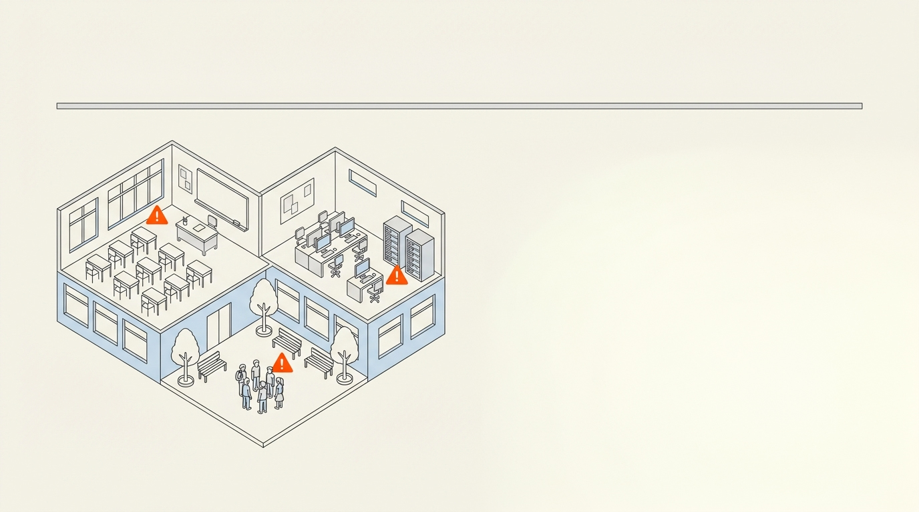
Mennyire „hekkelhető” egy iskolai nap?
Csoportmunka a mindennapi helyzetek elemzéséhez
Értékelés: Mennyire veszélyes a szituáció?
Magyarázat: Miért kockázatos ez a helyzet?
Megoldás: Mi lenne egy szakember biztonságos megközelítése?

Slide 18
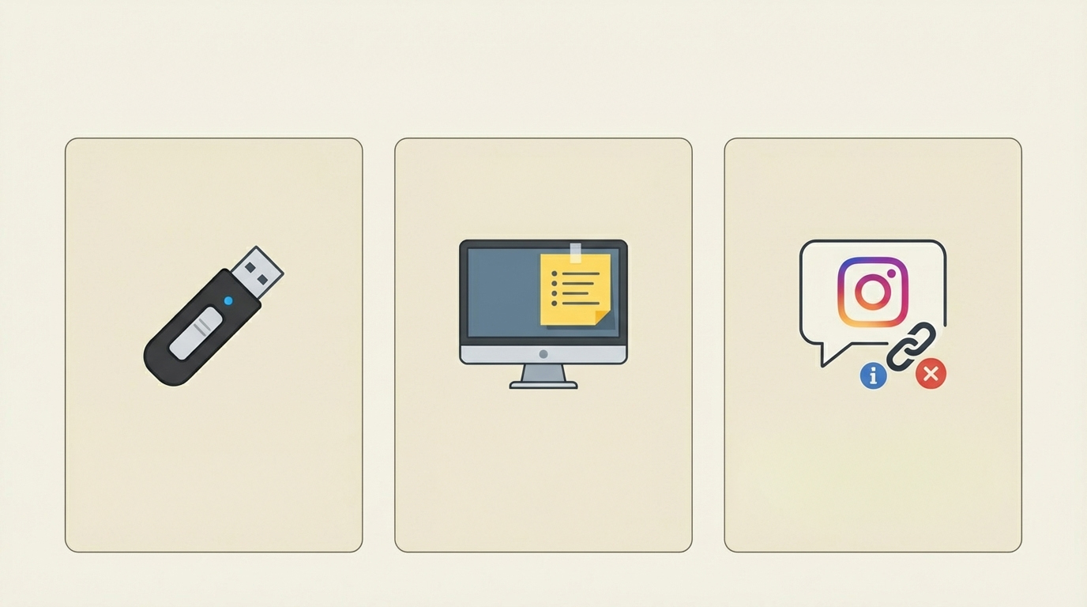
Hétköznapi szituáció példák
Talált
USB-Stick
Nyilvános
jelszólista
Instagram-Link
Veszély: magas → Malware
Megoldás: NEM szabad használni
Veszély: nagyon magas → hozzáférés
Megoldás: pl. jelszómenedzser
Veszély: magas → Phishing
Megoldás: feladó ellenőrzése, NEM katt.

Slide 19
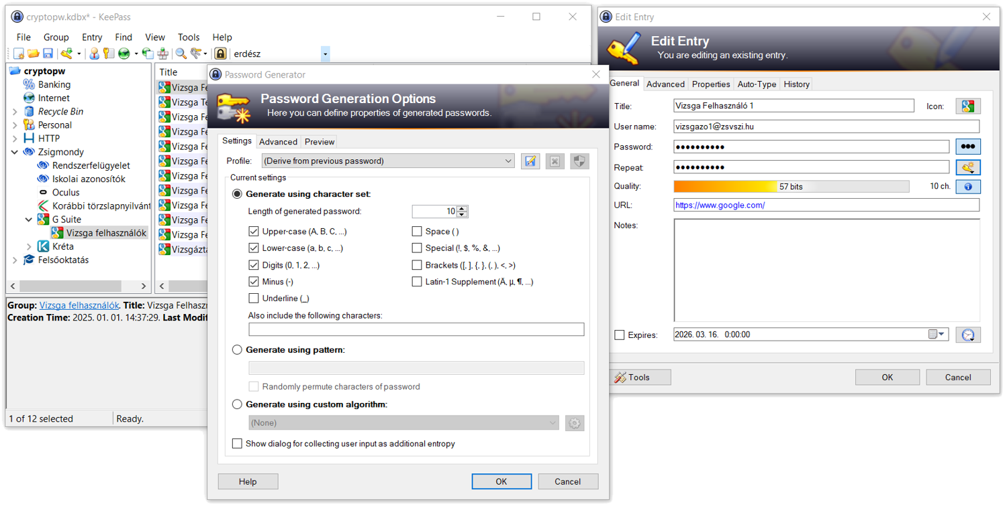
Ötlet: jelszókezelő (pl. KeePass)

Slide 20

Források
Passwort-Check:
nordpass.com/secure-password/
Phishing-Quiz:
safeonweb.be/en/quiz/phishing-test; phishingquiz.withgoogle.com/
Szivárgás (Leaks) teszt:
haveibeenpwned.com
Szakmainformációk:
https://uni-obuda.hu/szakok/kiberbiztonsagi-mernoki-alapkepzes/

Slide 21
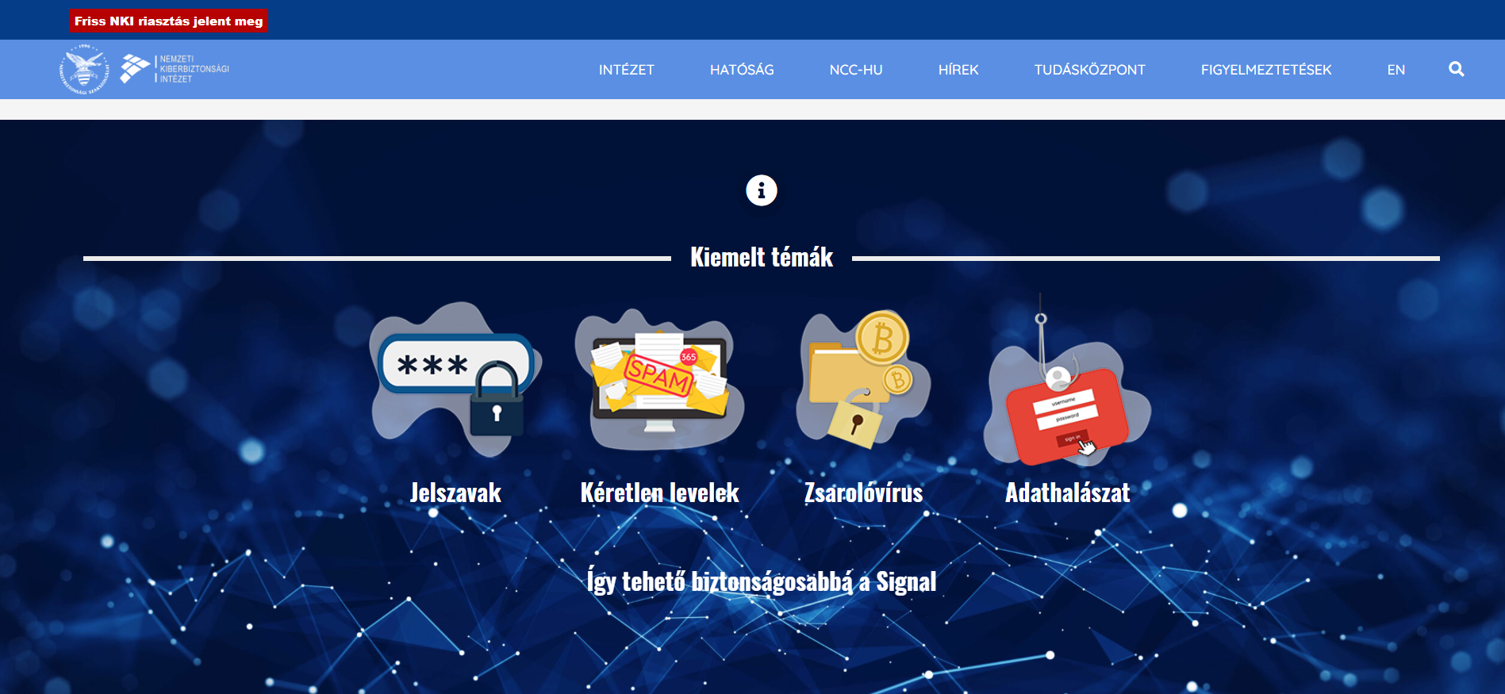
NKI weboldal, nem csak profiknak
https://nki.gov.hu/it-biztonsag/tanacsok/

